Slide 1
编译简史
从差分机到图灵机，从机器语言到高级语言…
Notes:
大家好！ 我认为学习计算机不仅仅是学习技术，我们必须拥有思想。学习编译原理，除了掌握我

Slide 2
从差分机到图灵机
机器简史…

Slide 3
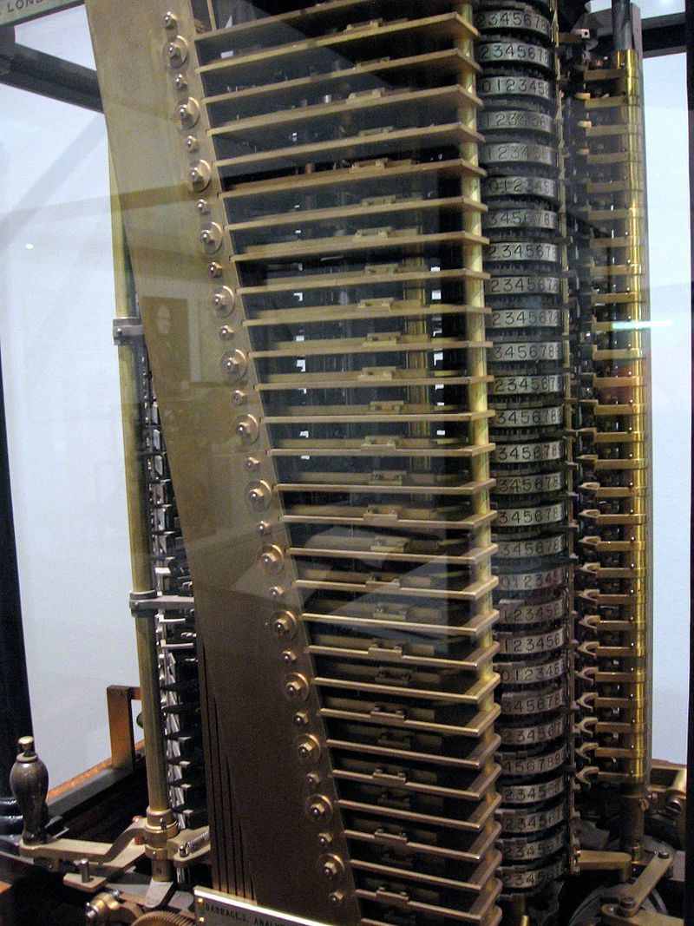
Analytic Engine（1837-1871）

Slide 4
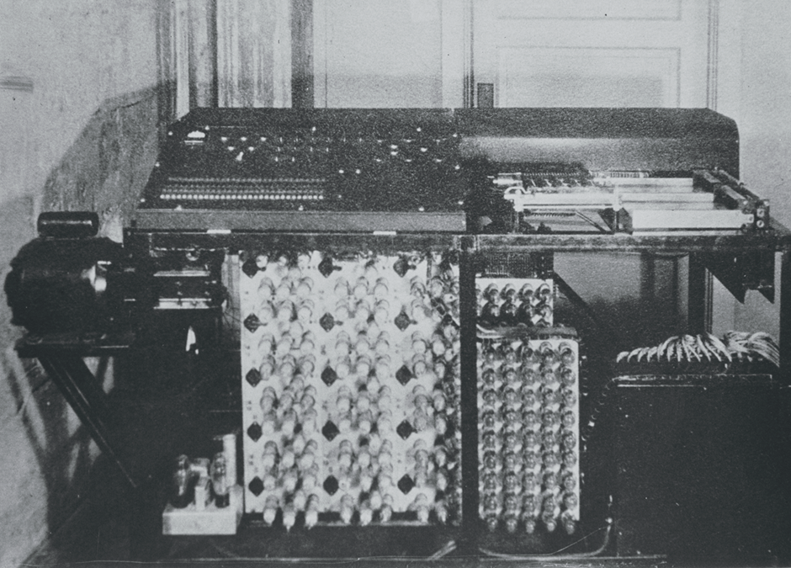
Atanasoff-Berry Computer(1937)

Slide 5
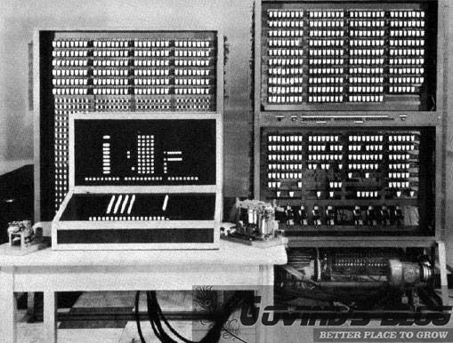
Z3(1941)

Slide 6
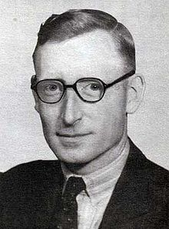
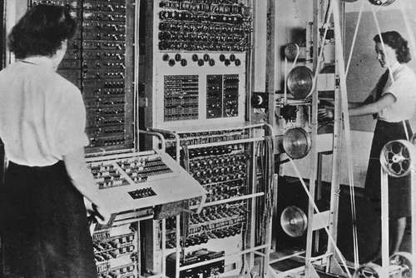

Colossus(1943)

Slide 7

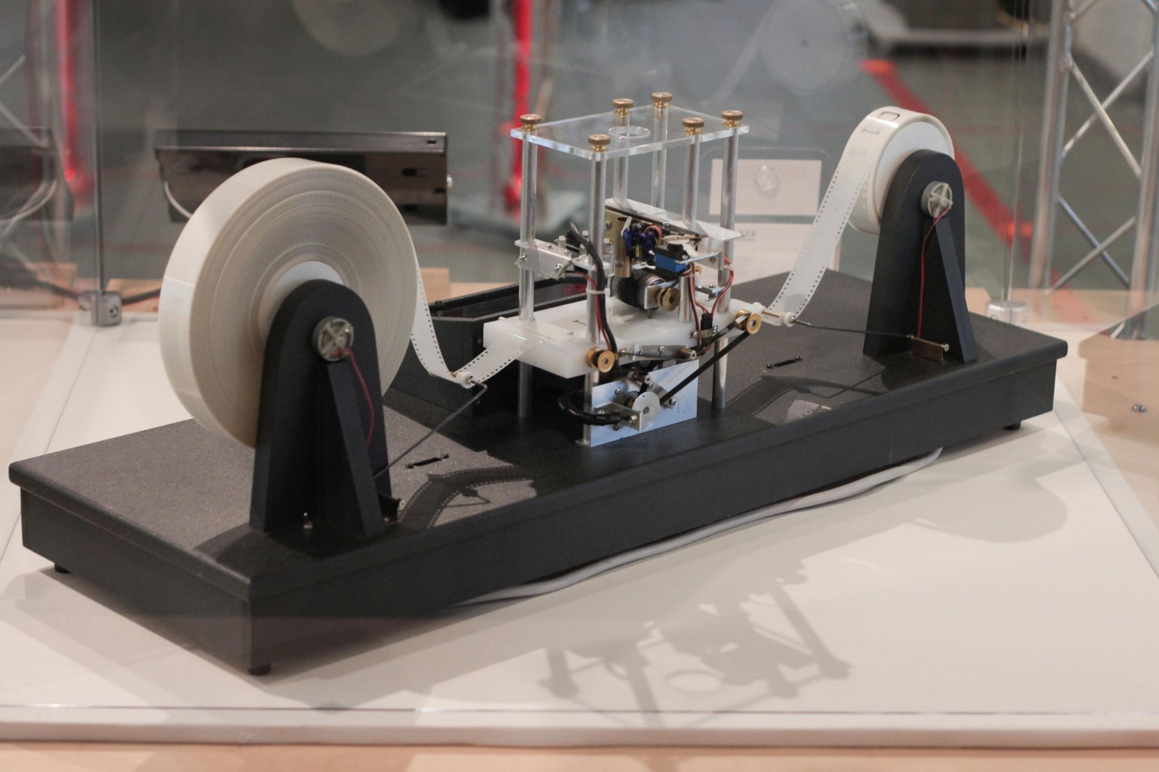
图灵机

Slide 8
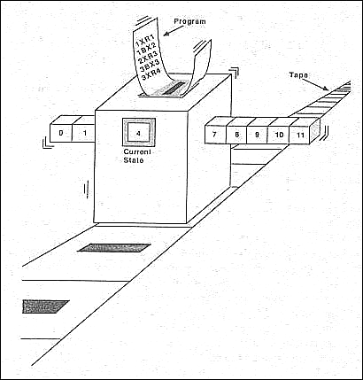
图灵机的构造
无穷纸带（输入/输出）上有一个一个的格子，格子中的字符来自于一个有限的字母表
一个读写头能(输入设备/输出设备）读出格子中的符号，并能改写格子中的符号
一套控制规则（程序）能根据当前纸带上的符号确定读写头的下一步动作，并改变寄存器中的值
一个状态寄存器（寄存器）

Slide 9
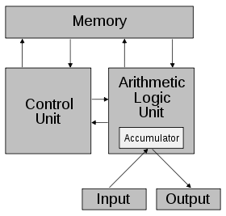
Von Neumann Architecture(1945)

Slide 10

ENIAC（1946）

Slide 11
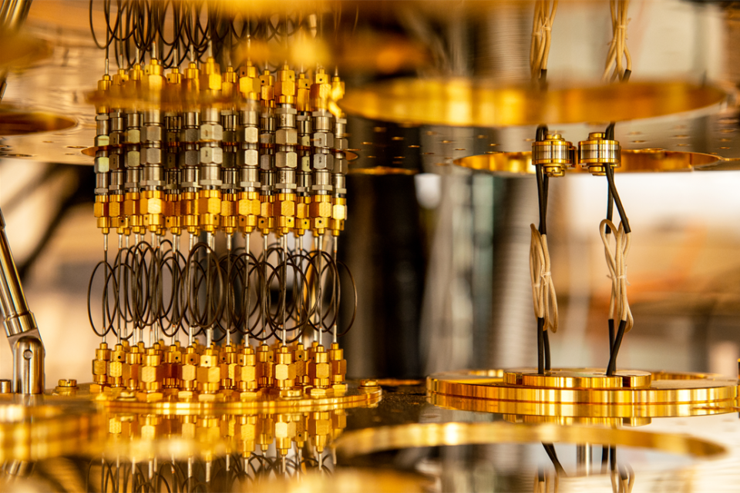

Slide 12
从机器语言到高级语言
语言简史…

Slide 13
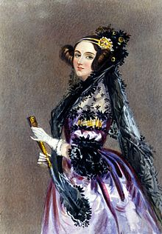
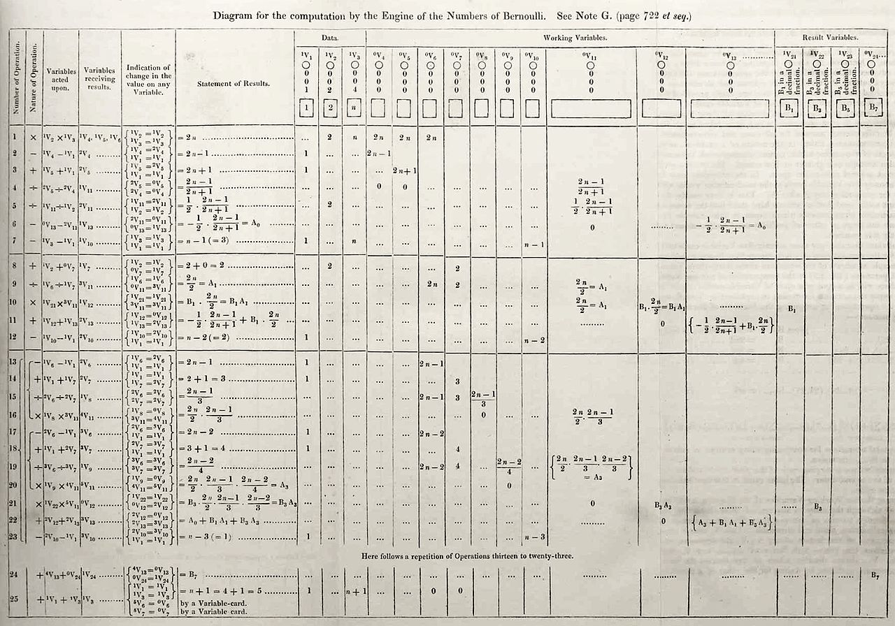
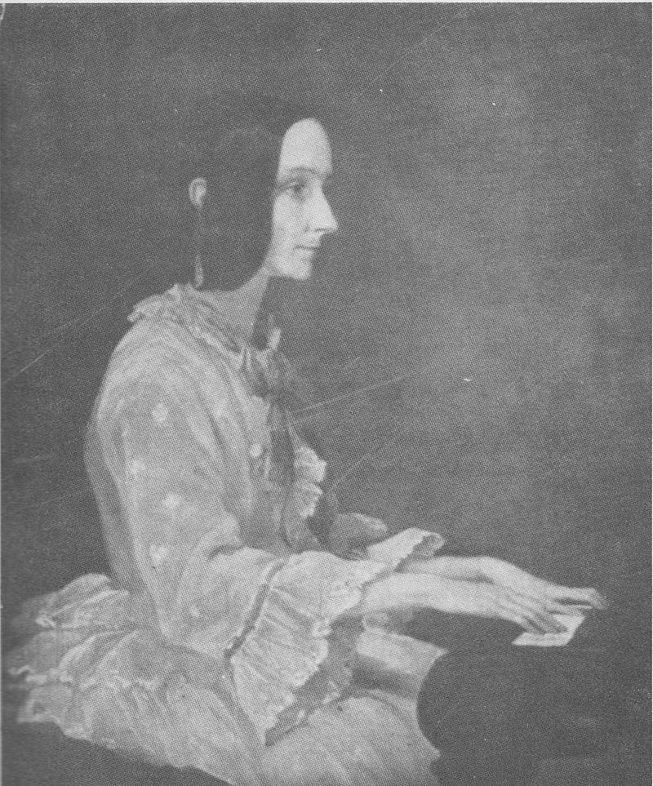
Ada（1815-1852）

Slide 14
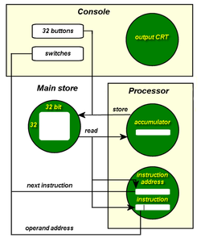
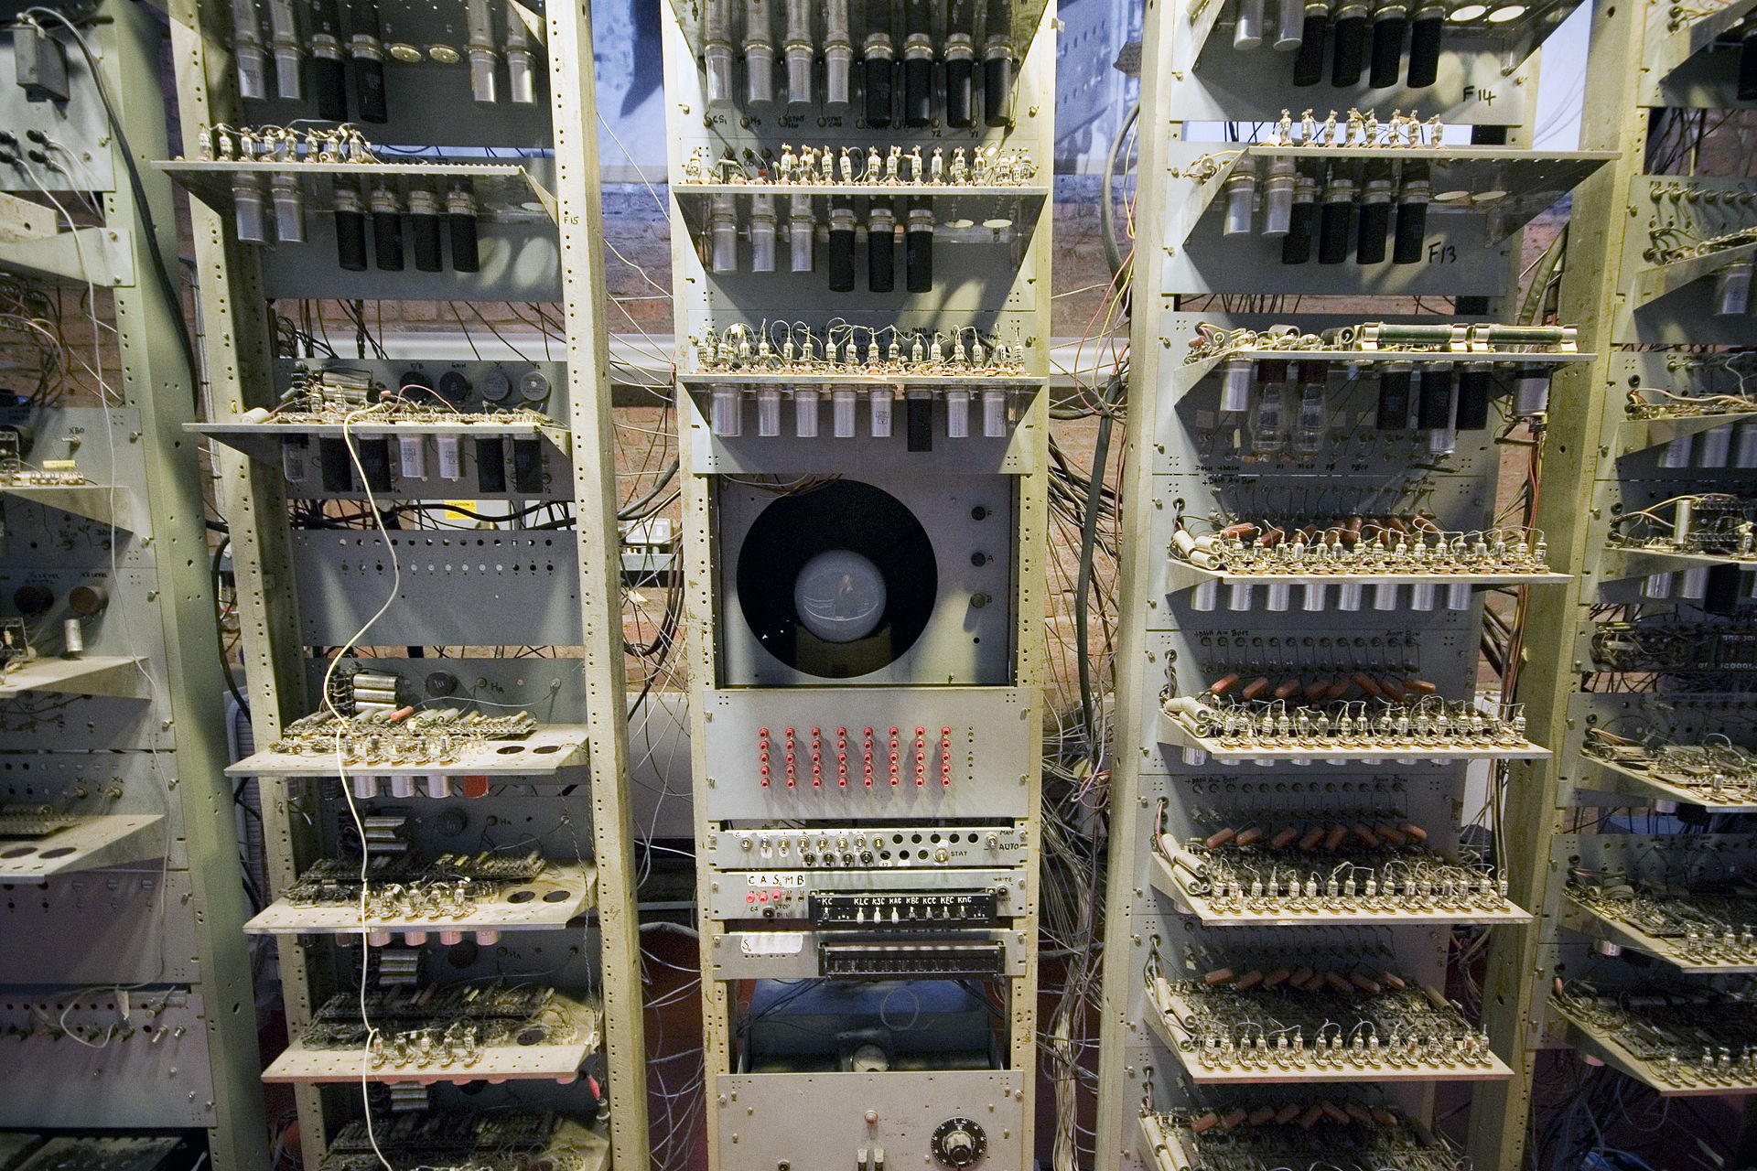
Manchester Baby(1948)

Slide 15
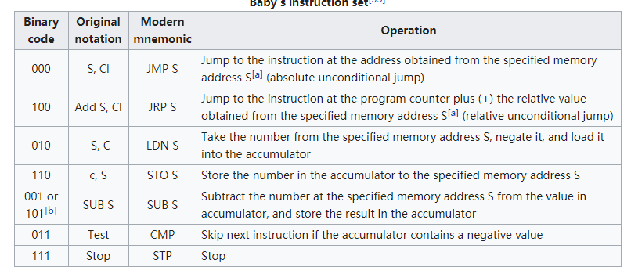

Slide 16
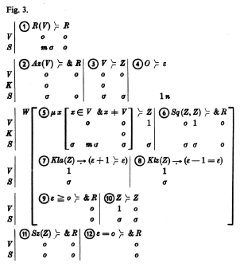
Plankalkül

Slide 17
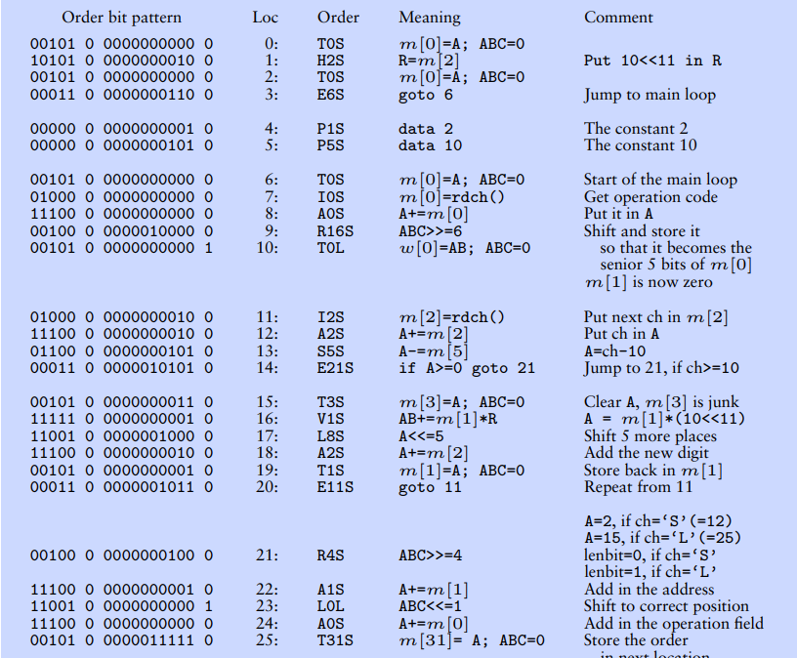
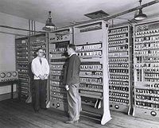
EDSAC 上的汇编

Slide 18
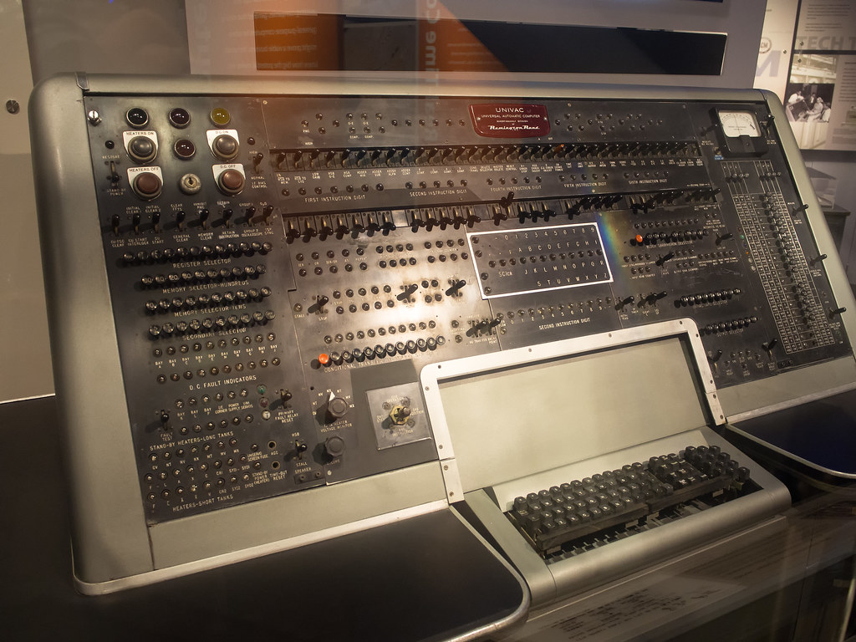
UNIVAC I A-0

Slide 19
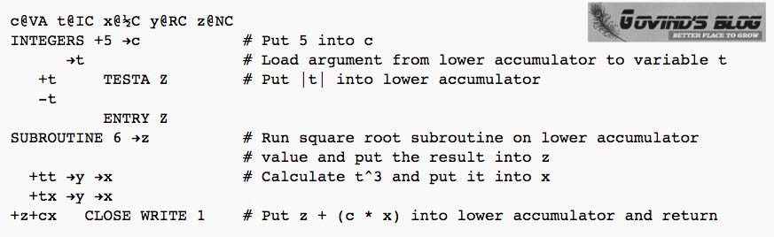
Glennie’s Autocode(1952)

Slide 20
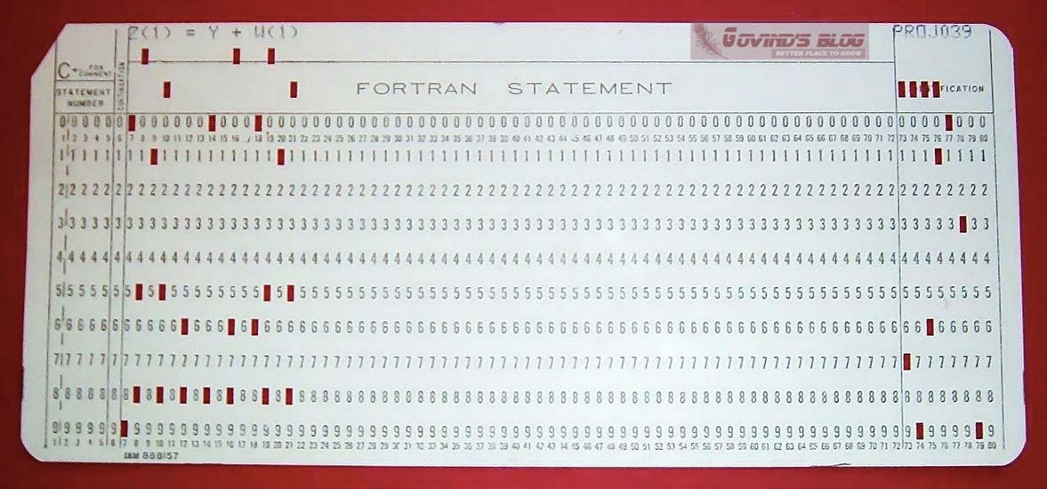
FORTRAN(1957)

Slide 21
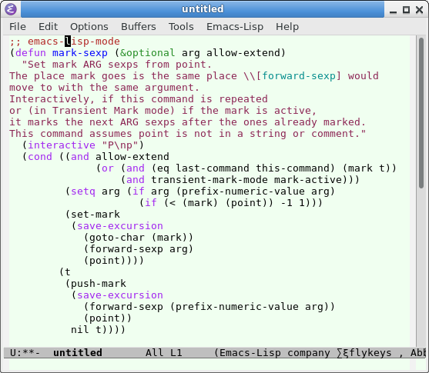
LISP(1958）

Slide 22
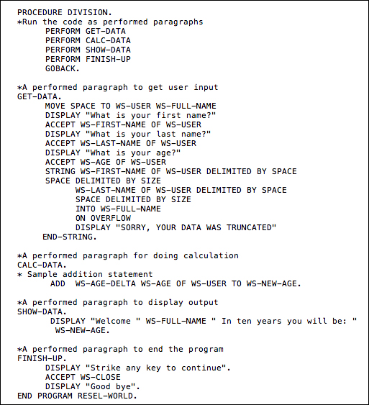
COBOL（1959）

Slide 23
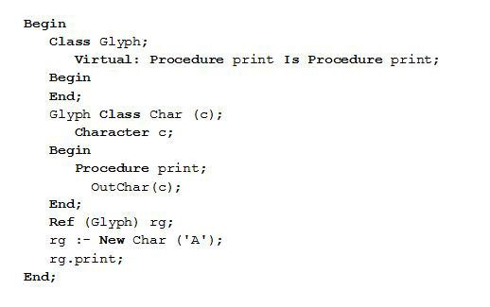


Simula I(1967)

Slide 24
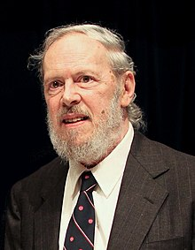
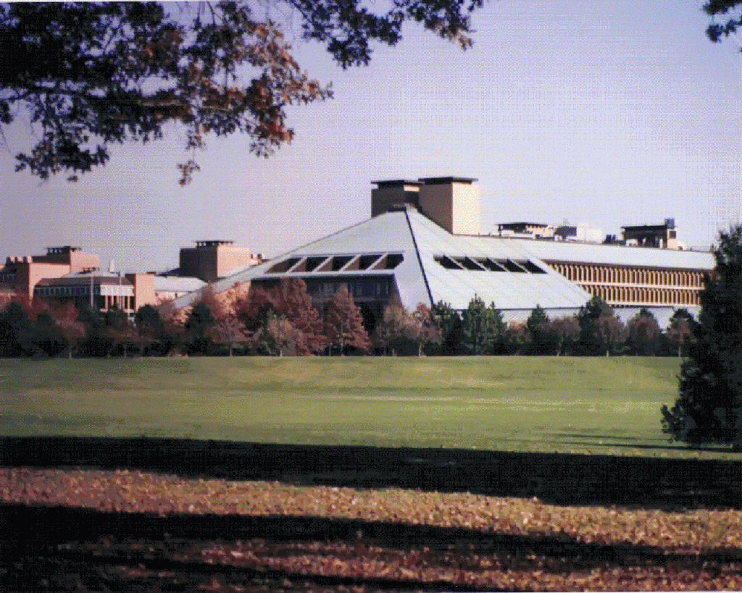
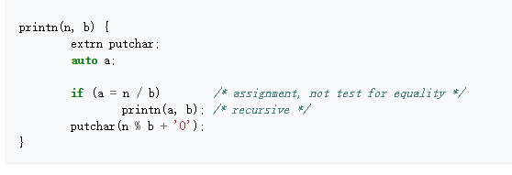
B（1969）

Slide 25
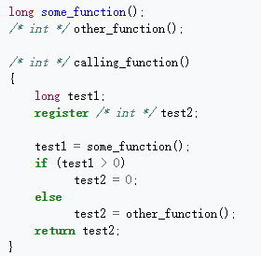
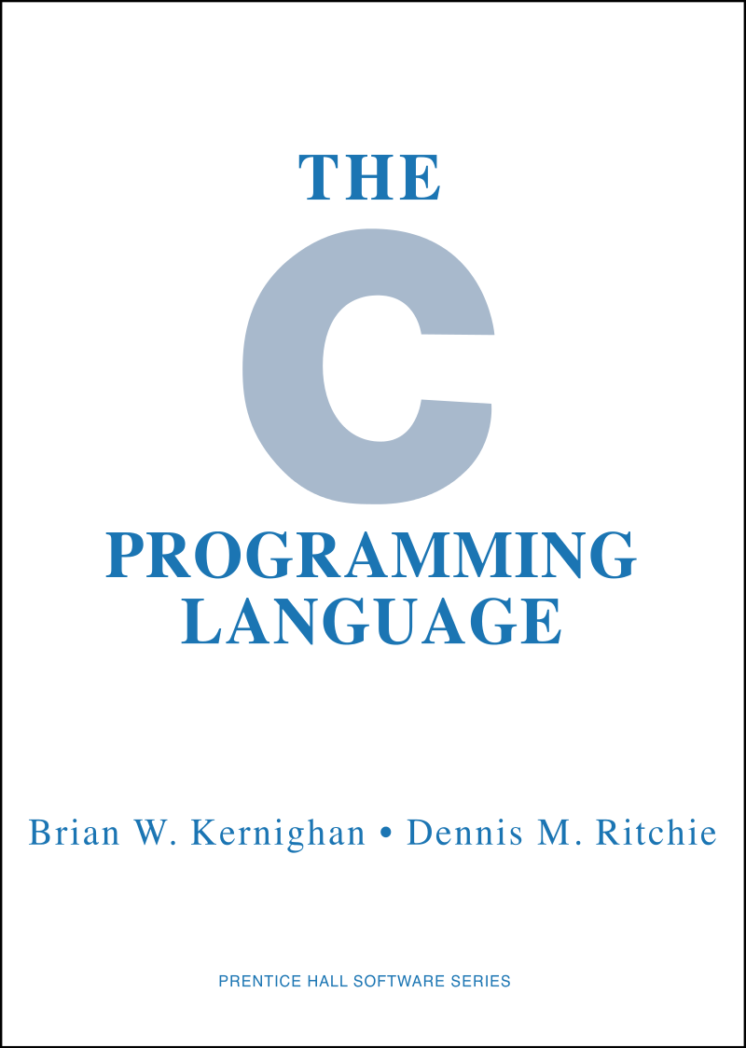
C（1972）

Slide 26
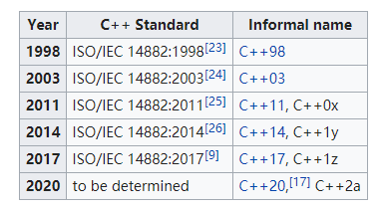
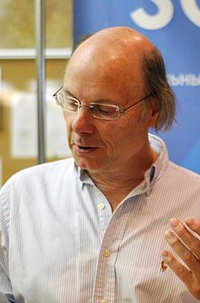
C++（1983）

Slide 27
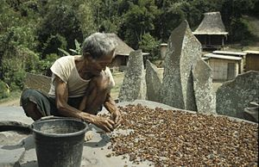
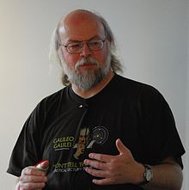
Java（1991）

Slide 28
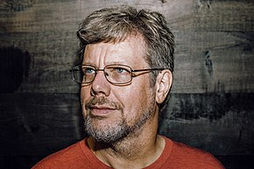
Python(1991)

Slide 29
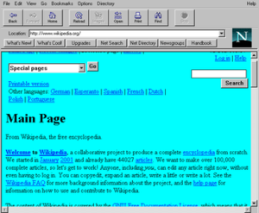
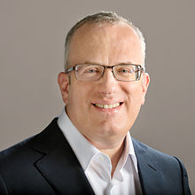
Javascript(1995)

Slide 30

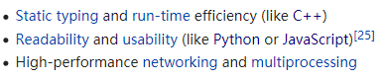
Go(2012)

Slide 31
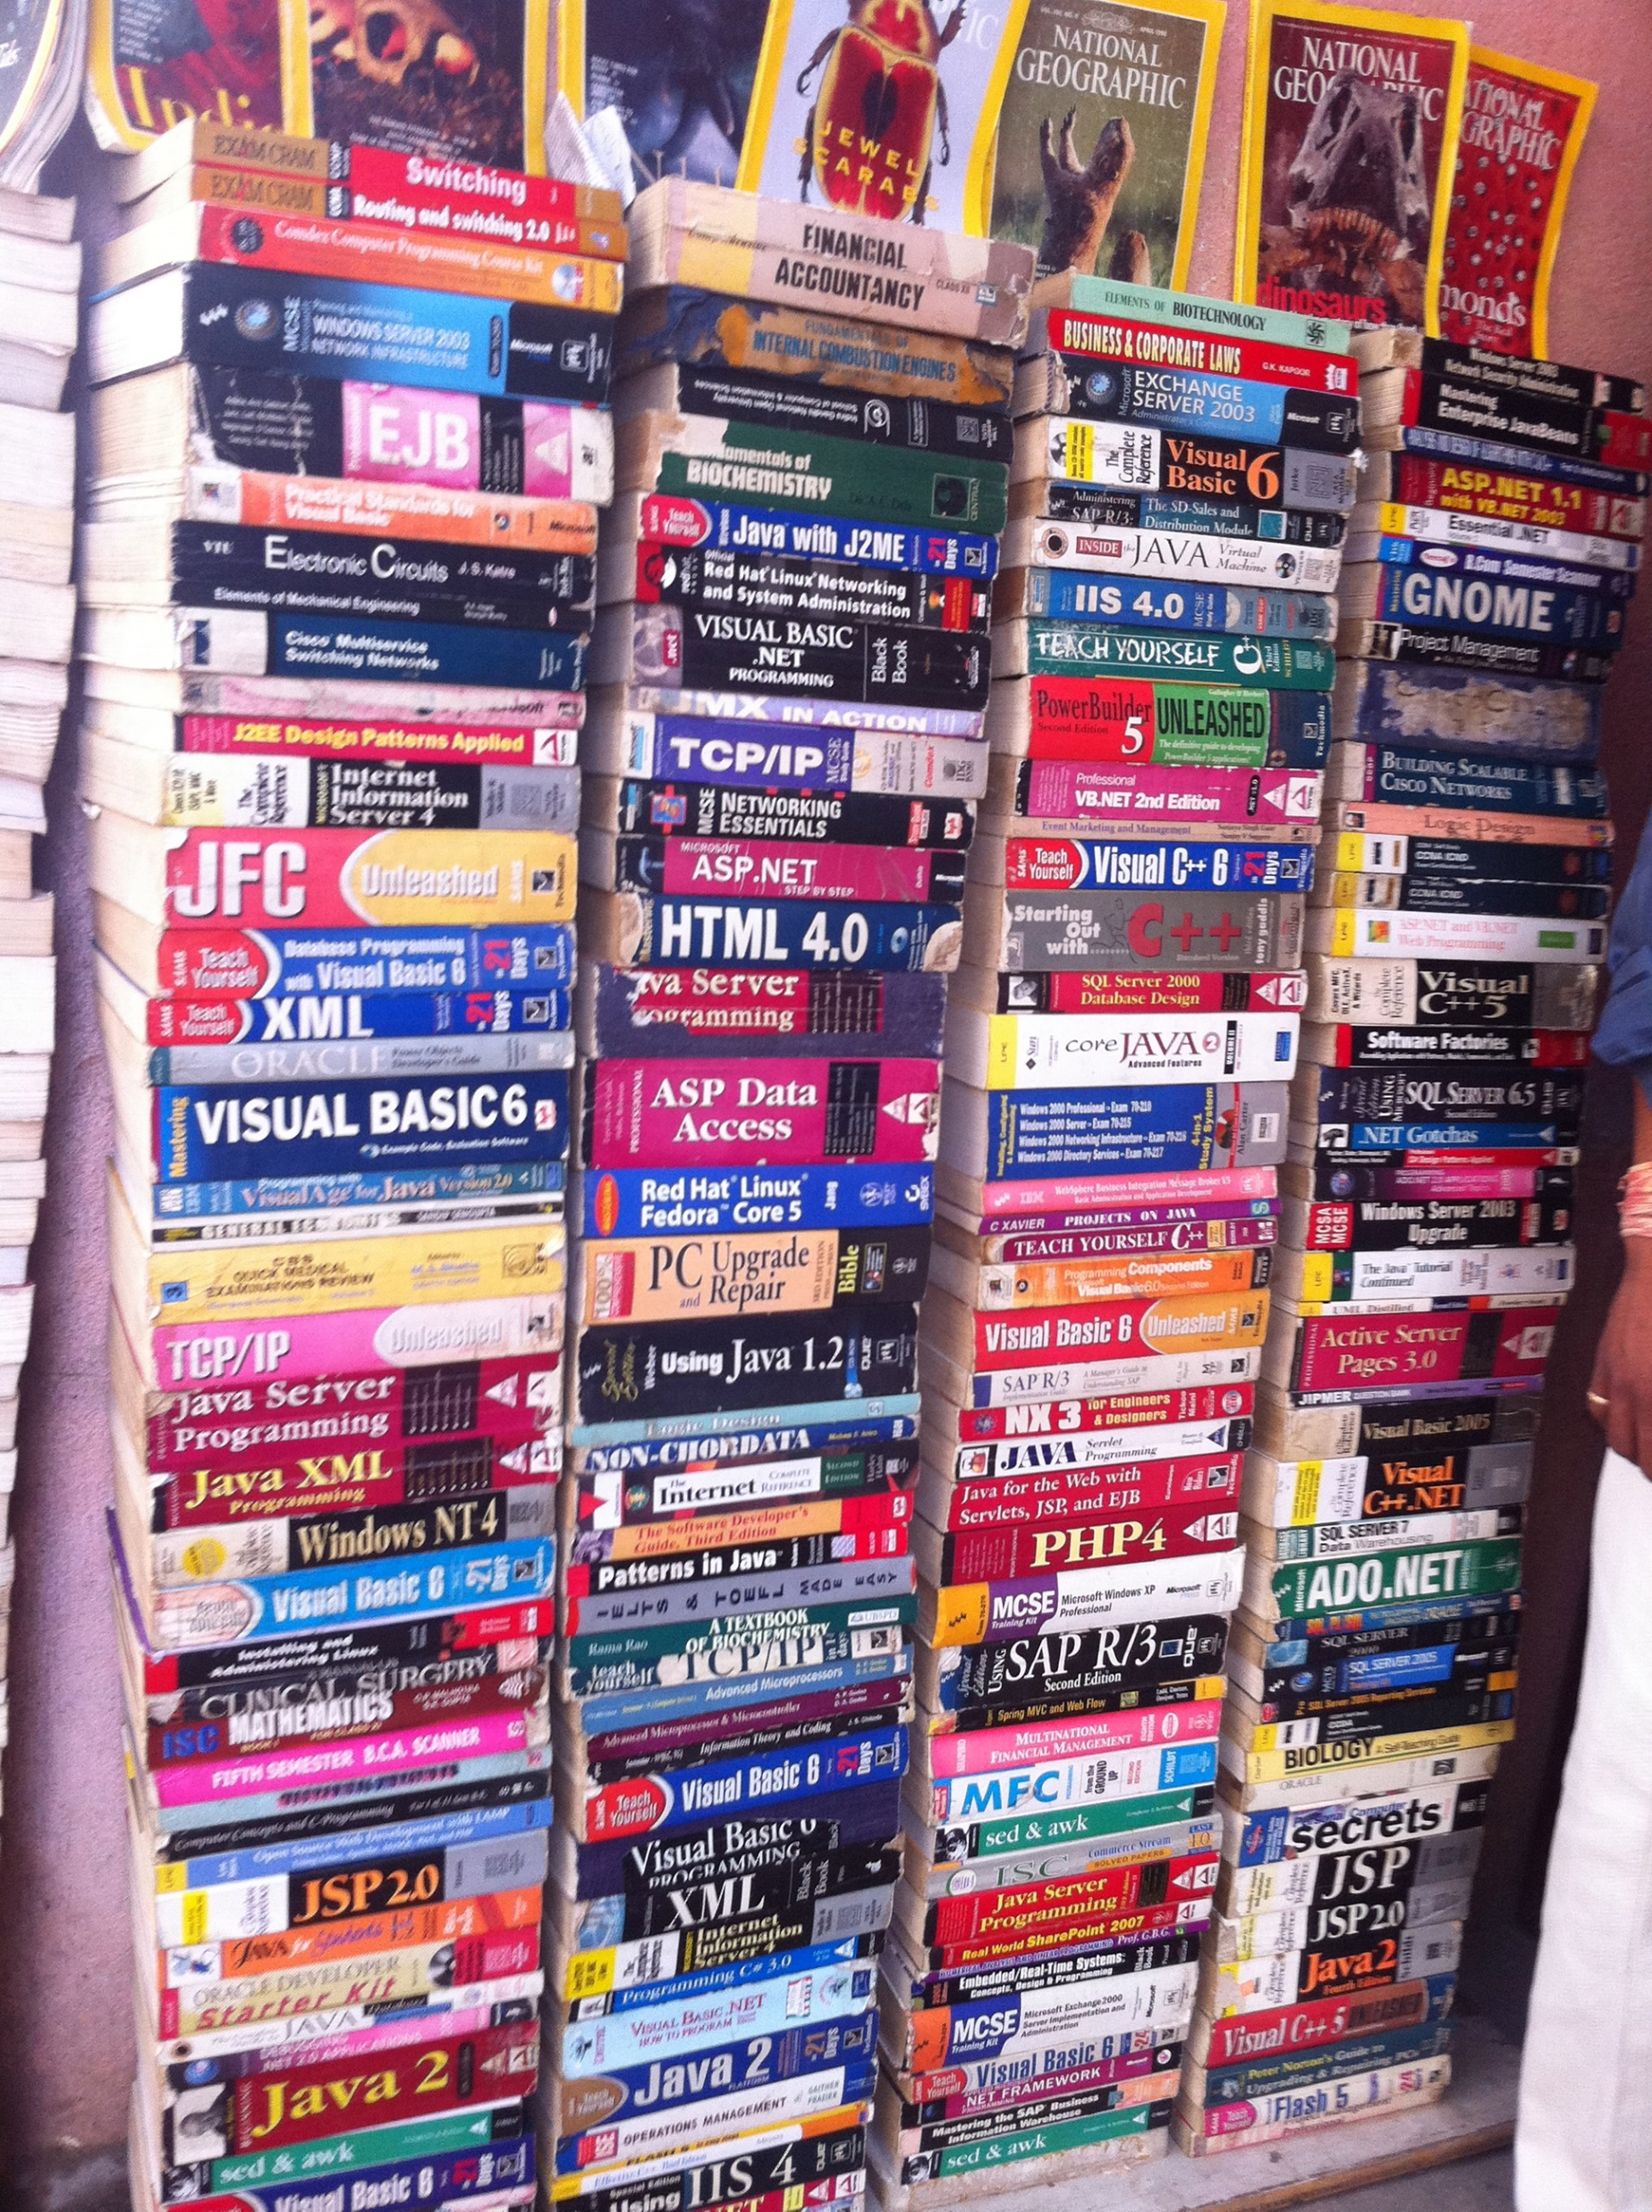
一共有多少程序语言？

